Slide 1

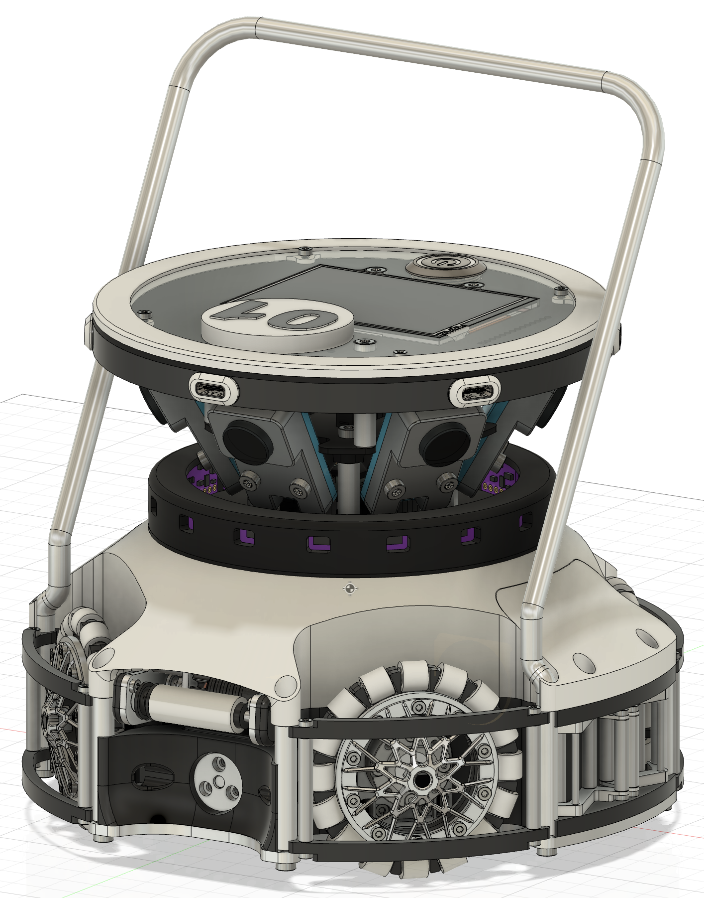
チームメンバー
松田 魁琉 / 目野 優輝 / 石原 廉太郎 / 熊抱 崚太
所属
九州ブロック 福岡ノード
福岡県立宗像高等学校
ロボットの概要
圧倒的な安定性の電源基板
私たちのロボットには、電源を安定化・安全化するために様々な工夫がなされています。
前後ドリブラー・キッカー搭載で圧倒的な得点率を
私たちのロボットには、前と後ろの両方にドリブラー・キッカーを搭載しています。
最強のキーパーを作るために
私たちのロボットは、2台それぞれにアタッカーとキーパーという役割を与えています。

